Slide 1
Mage - PostgreSQL
Eneko Sáez, Manel Díaz y Rubén Alsasua

Slide 2


Descripción del proyecto

Slide 3
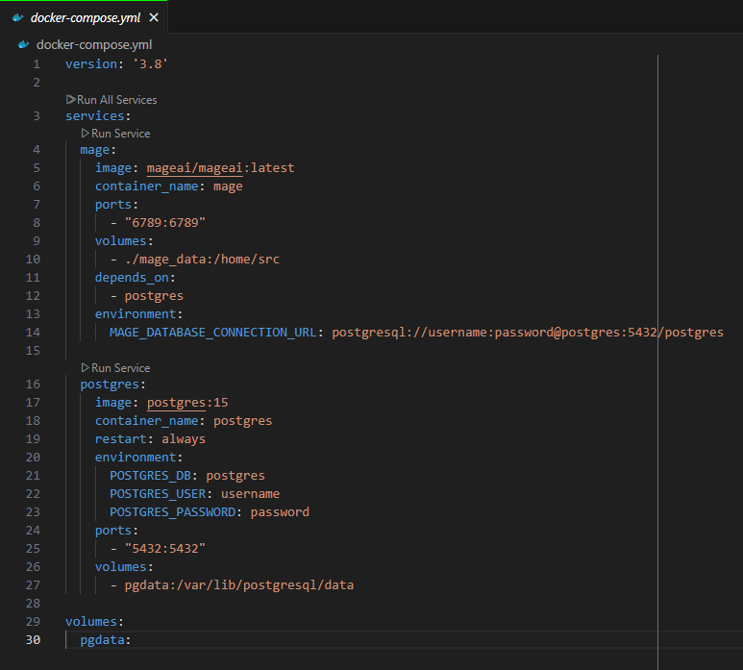
Docker-compose

Slide 4
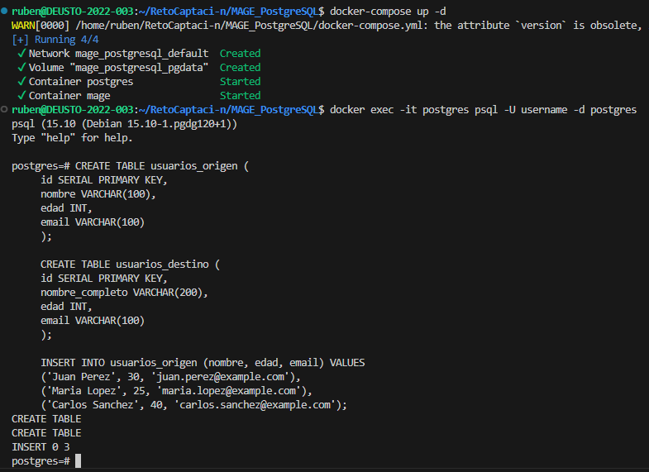
Generar los contenedores e inicializar las tablas

Slide 5
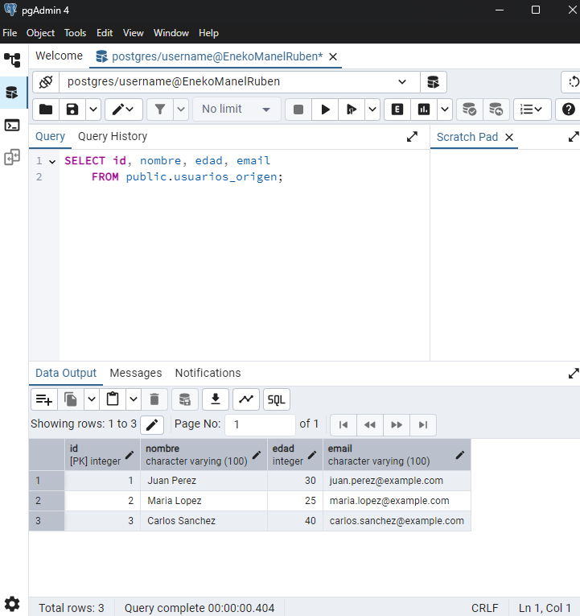
Visualizar la tabla “usuarios_origen” en pgAdmin

Slide 6
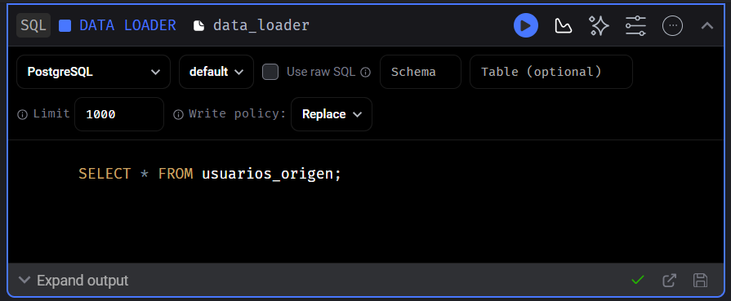
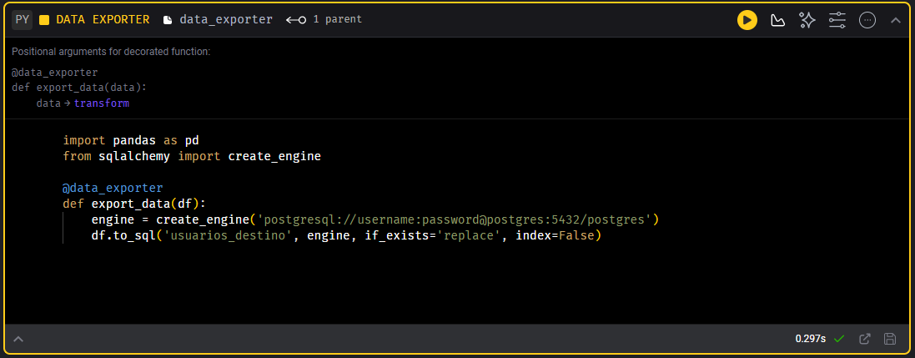
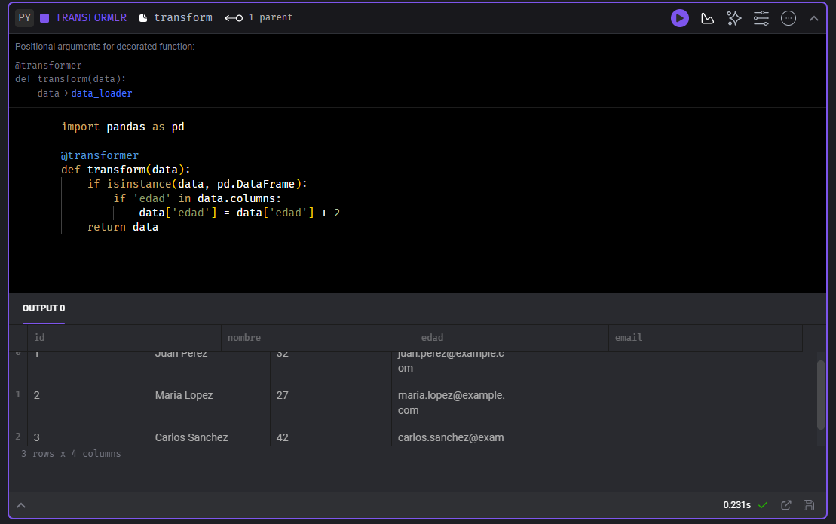
Pipeline de Mage

Slide 7
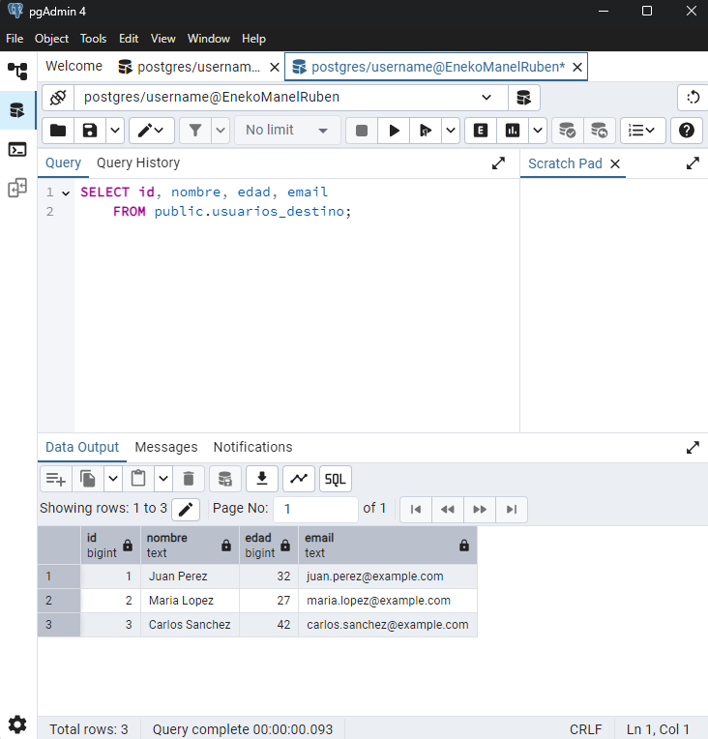
Visualizar la tabla “usuarios_destino” en pgAdmin

Slide 8
Posibles mejoras: Separar la lógica, en funciones, en el bloque de transformación y programar variable de incremento.
Problemas: Usuarios PostgreSQL, conexión Mage-Postgres, necesidad de crear las tablas en cada ejecución (no se guardan al hacer push en el repositorio de github.
Alternativa posible: Prefect (más simple para proyectos como este)

